Slide 1
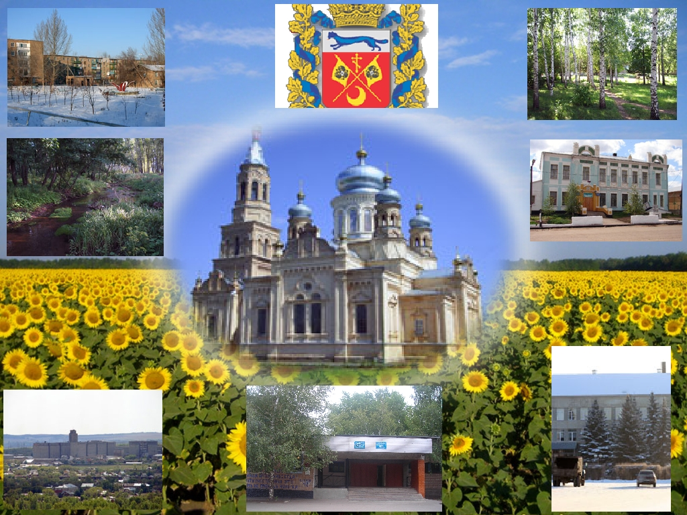
Сорочинск – Жемчужина западного Оренбуржья

Slide 2
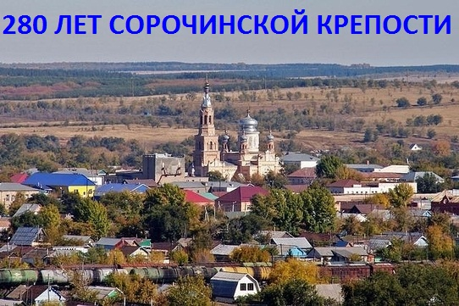
Великую землю,
Любимую землю,
Где мы родились и живём,
Мы Родиной светлой,
Мы Родиной милой,
Мы Родиной нашей зовём.

Slide 3
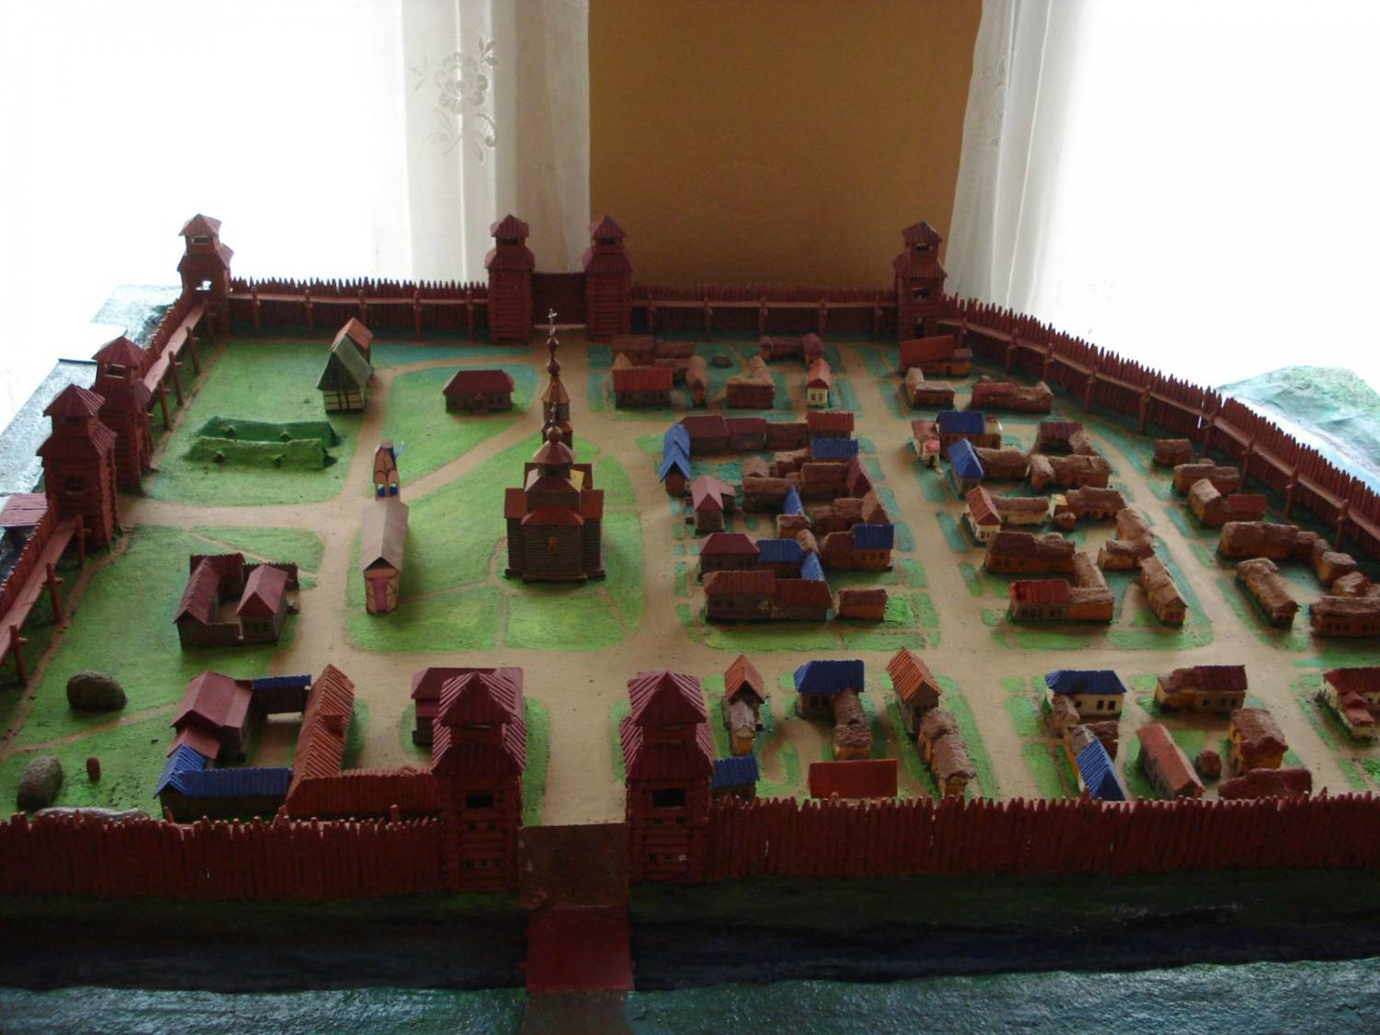

Slide 4
Цели урока:
Образовательная цель: формирование способности обучающихся к новому способу действия, создать условия для самостоятельного приобретения знаний учащимися, получение опыта познавательной и учебной деятельности.
Развивающая цель: Формирование у детей образа родной страны, края, как Родины. Формирование понятий «Отечество», «Родина», «символика государства», «малая Родина», «герб», «флаг», «гимн», умение объяснять эти понятия. Развивать исследовательские навыки.
Воспитательная цель: воспитывать любовь к Родине, уважение к ее символам, истории родного города и родного края. Познакомить с достопримечательностями города Сорочинска, его историческим прошлым.

Slide 5
Свою историю город Сорочинск ведёт от Сорочинской крепости, основанной в 1736 году во время Оренбургской экспедиции. Она была отправлена в 1735 г. во главе с обер-секретарём сената Иваном Кирилловичем Кириловым для основания крепости Оренбург при устье р. Орь (ныне г. Орск). Почти через сто лет после основания крепости, 17 сентября 1833 года, по пути из Самары в Оренбург на почтовой станции в Сорочинской крепости останавливался на несколько часов А.С. Пушкин. В честь этого события на здании бывшей почтовой станции помещена памятная доска. В 1877 году Сорочинская крепость стала железнодорожной станцией. В числе первых пассажиров, проехавших на поезде через станцию Сорочинскую, был русский писатель Лев Николаевич Толстой.

Slide 6
Начавшееся восстание башкир потребовало постройки укреплённой линии вдоль рек Самары и Яика (Урала) для обеспечения безопасности в крае. В конце июля 1736 г. И. К. Кирилов с отрядом из 250 яицких казаков выступил из Сакмарского городка и двинулся вдоль р. Самары, по пути намечая удобные места для сооружения крепостей. Но в этом году Сорочинская крепость так и не была построена, а лишь «назначена», т.е. было определено место для её постройки и количество жителей.
Об этом говорят и архивные документы: на 22 декабря 1736 г. в «Сорочьей крепости» не числилось ни одного жителя из предполагаемых 200, а в Тоцкой и Бузулукской крепостях проживало 67 и 156 человек соответственно. Но к 1 июня 1737 г. в Сорочинской крепости уже находились 1 яицкий казак, 128 «разночинцев», 2 мордвы и 69 ссыльных. В 1741 г. в крепости было 89 домов, в которых проживало 327 человек обоего пола, из них 125 мужчин составляли служилое население.

Slide 7
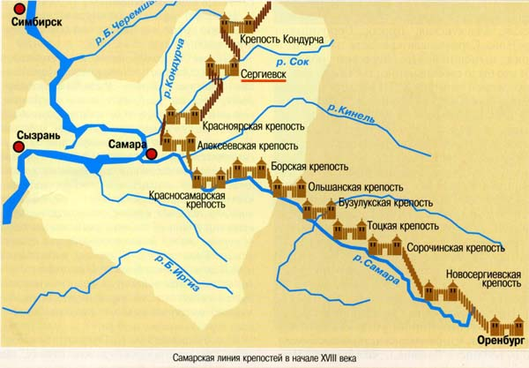

Slide 8
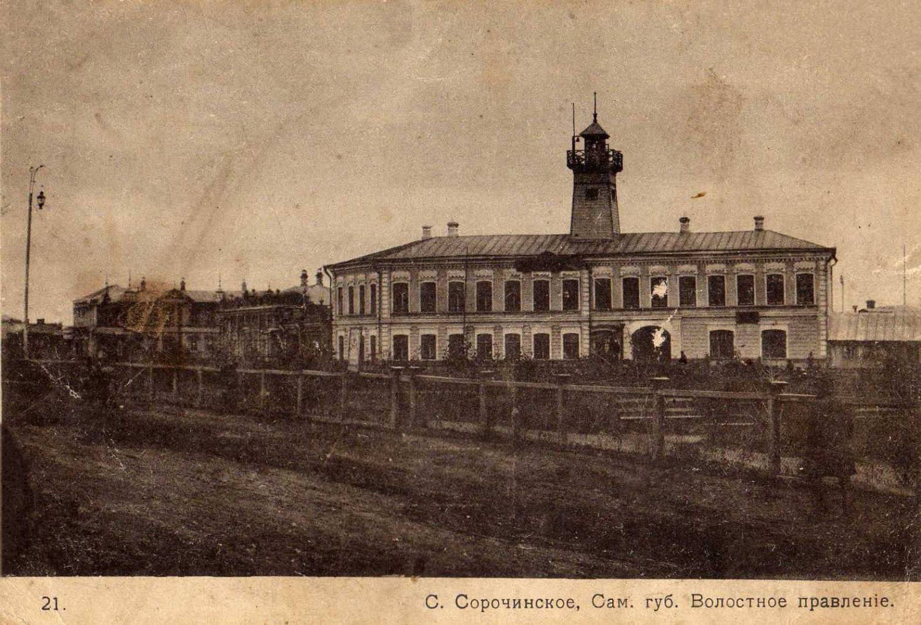

Slide 9
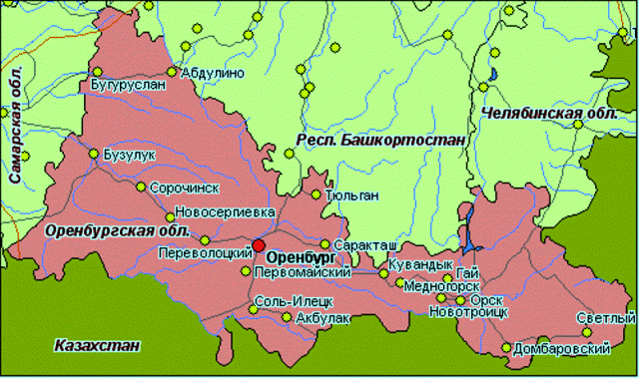
Сорочинск на карте Оренбургской области

Slide 10
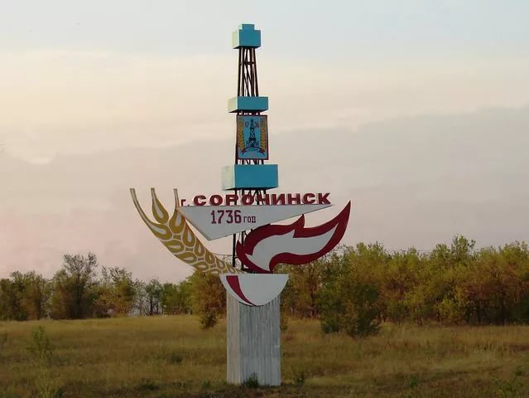

Slide 11
По поводу происхождения названия крепости существует две версии:
Первая: название Сорочинская происходит от места, где строилась крепость – слияние реки Самары с притоком Сорочкой.
Вторая: однажды сорочинский казак Яков Арефьев доставил в Самару донесение о ходе строительства крепости. Взглянув на него и подивившись его одеянию, чиновник сказал: «Нарядився, як сорока». После этого визита самарские чины ждали донесения от Сороки – это прозвище утвердилось за посыльным, а потом и перешло на название крепости.

Slide 12
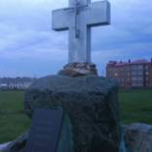
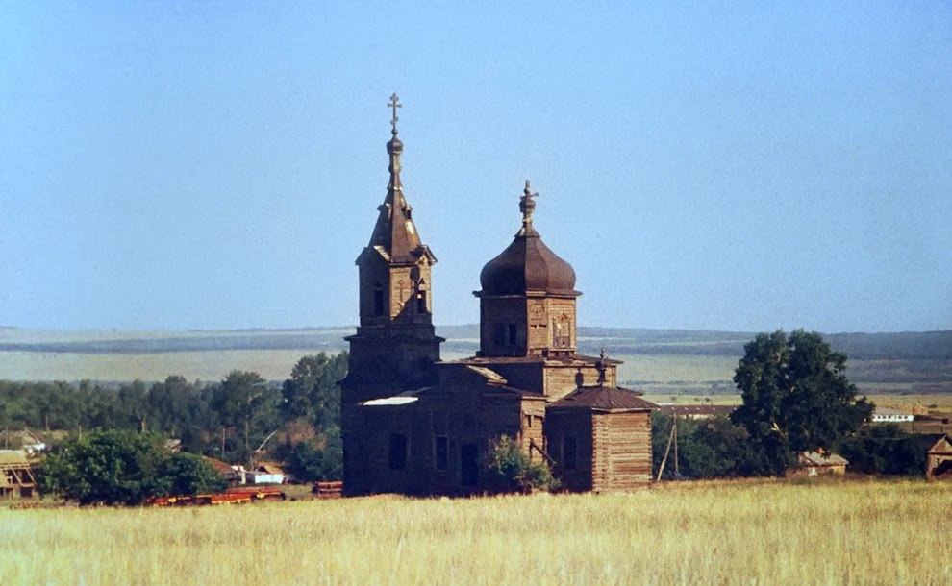
В конце XIX – начале XX века в Сорочинске ведётся активное строительство церквей. Была воздвигнута пятиглавая Казанско-Богородицкая церковь. Средства на её постройку пожертвовали именитые торговцы села – Михалёвы, Исаковские, Игнатовы, фабрикант Коршунов и другие. Но после становления советской власти церковь была разрушена, а на этом месте находилась городская эстрада. Сейчас здесь стоит памятный крест, установленный в 2009 году.

Slide 13
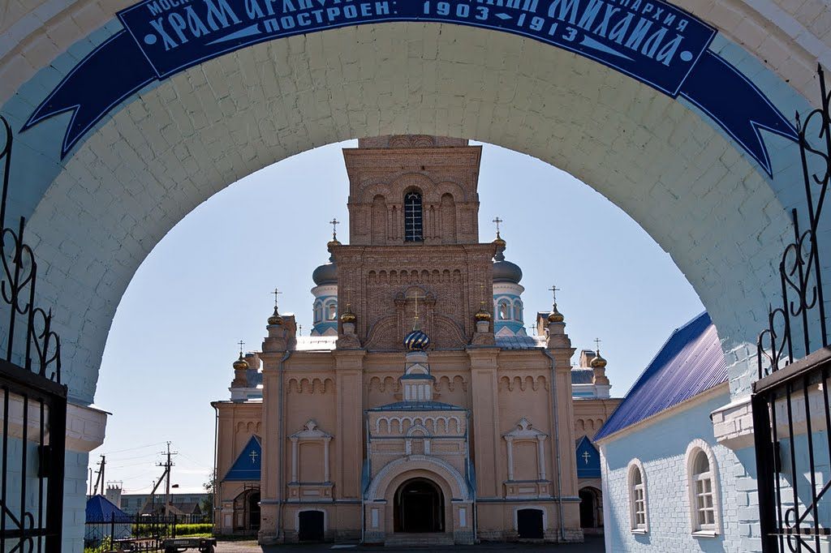

Slide 14
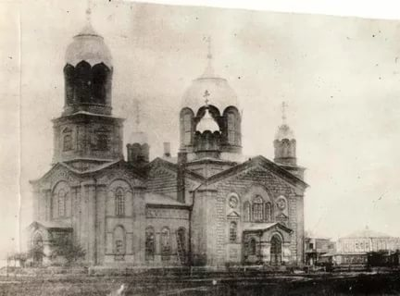
Первые сведения о существовании в Сорочинской крепости деревянной церкви во имя Рождества Христова встречаются в Клировой ведомости за 1854 г.
«Христорождественская церковь построена в 1788 г. тщанием священника Георгия Гаврилова и отставного казака Михаила Колосова, на которую храмозданной грамоты, плана и фасада нет. Зданием деревянная, с таковою же колокольнею, престол в ней один».
Новая Михаило – Архангельская церковь с приделом во имя Св. и Чудотворца Митрофана Епископа Воронежского была окончена строительством в 1859 г.
27 апреля 1860 г. во время пожара сгорели обе церкви – старая и новая, и большая часть села – до 300 дворов.
В 1866-1872 гг. в селе была построена новая деревянная церковь с таковой же колокольней во имя Архистратига Михаила с двумя приделами: правым – во имя Св. и Чудотворца Николая, и левым – во имя Св. и Чудотворца Христова Митрофана Воронежского.
В 1883 г. жители села Сорочинского обратились с прошением о составлении плана на каменную теплую церковь с колокольнею, однопрестольную, вместительностью до 1200 человек… во имя Казанской Божией Матери.

Slide 15
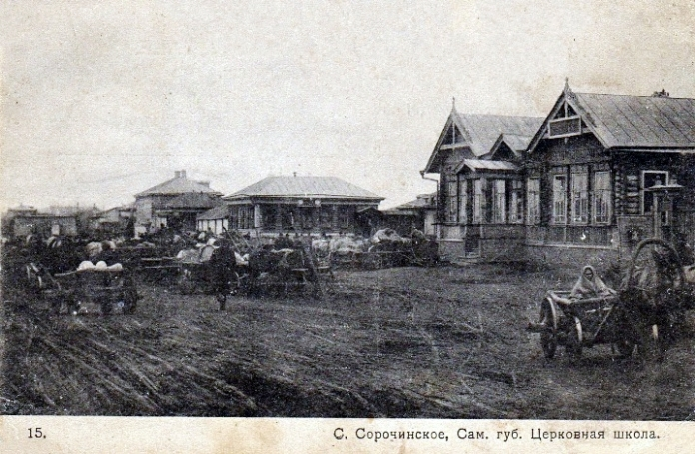

Slide 16
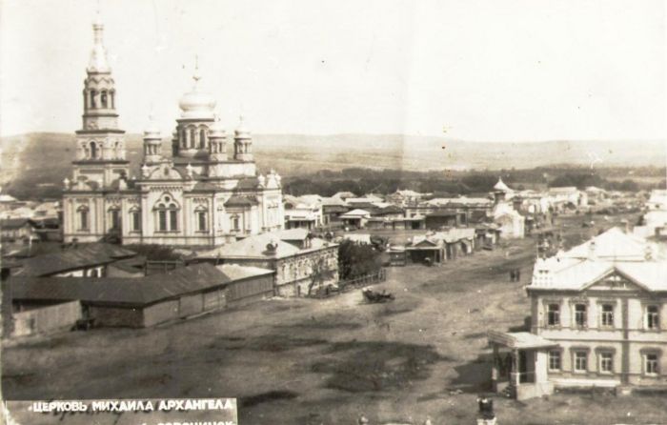
"...Главный престол церкви во имя Архистратига Михаила, предположительно был освящен в конце 1911 года. 21 ноября 1911 года состоялось первое богослужение в новой церкви Михаила Архангела..."

Slide 17
Построенная в 1852 году деревянная церковь во имя Михаила Архангела неоднократно горела, и было принято решение возводить на её месте каменный храм. 25 мая 1901 года в селе был заложен трёхпрестольный соборный храм в честь Архистратига Божия Михаила на месте ранее существовавшей церкви. Его освящение совершилось в 1911 г. Возводилась она под попечительством купца Лаврентия Сникина. Строили этот храм церковных дел мастера, выписанные из разных городов России. Интерьер расписывали питерские и московские художники. При советской власти доступ жителей в церковь был закрыт, имущество конфисковано, в здании был открыт кинотеатр «Октябрь», а впоследствии городской Дом культуры. В настоящее время по инициативе жителей города при финансовой поддержке администрации города и меценатов храм Михаила Архангела восстановлен.

Slide 18
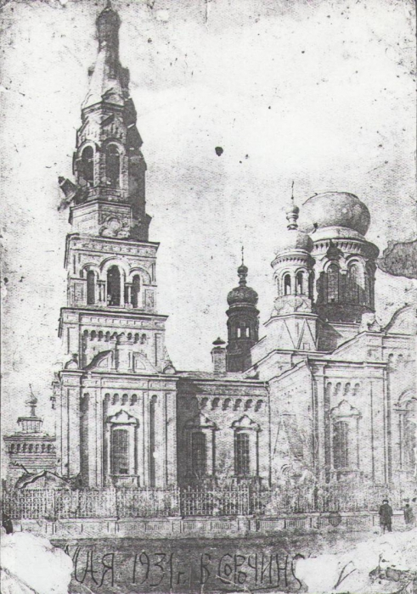
"...В 1930-1931 гг. Михаило – Архангельский храм в с. Сорочинском был закрыт, началась его частичная разборка. Сохранилась фотография. Датированная маем 1931 г., зафиксировавшая момент, когда с колокольни сбрасывается главный колокол. Видно, что с центрального купола сорвана луковица с крестом. В последствии были разрушены:
- колокольня;
- главный световой барабан;
- четыре малых главки;
- четверик;
- паперть;
-архитектурные фронтоны..."
Оставшимися целыми стенам с перекрытиями нашли прогрессивное, цивилизованное применение - кинотеатр. В приделах - нужные в советском быту отхожее место и курилка.

Slide 19
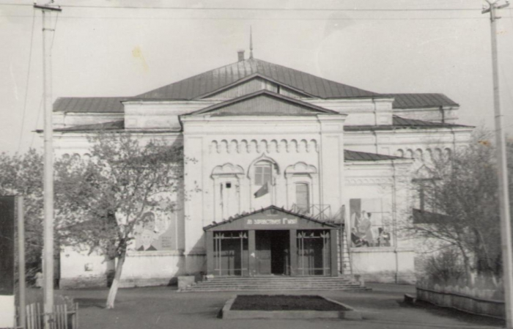
Кинотеатр «Октябрь» в здании бывшей церкви

Slide 20
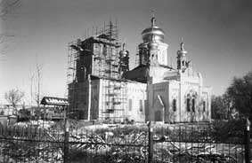

Slide 21
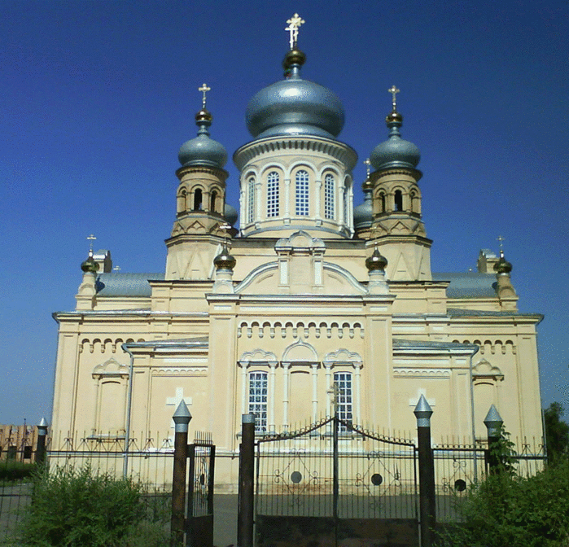

Slide 22
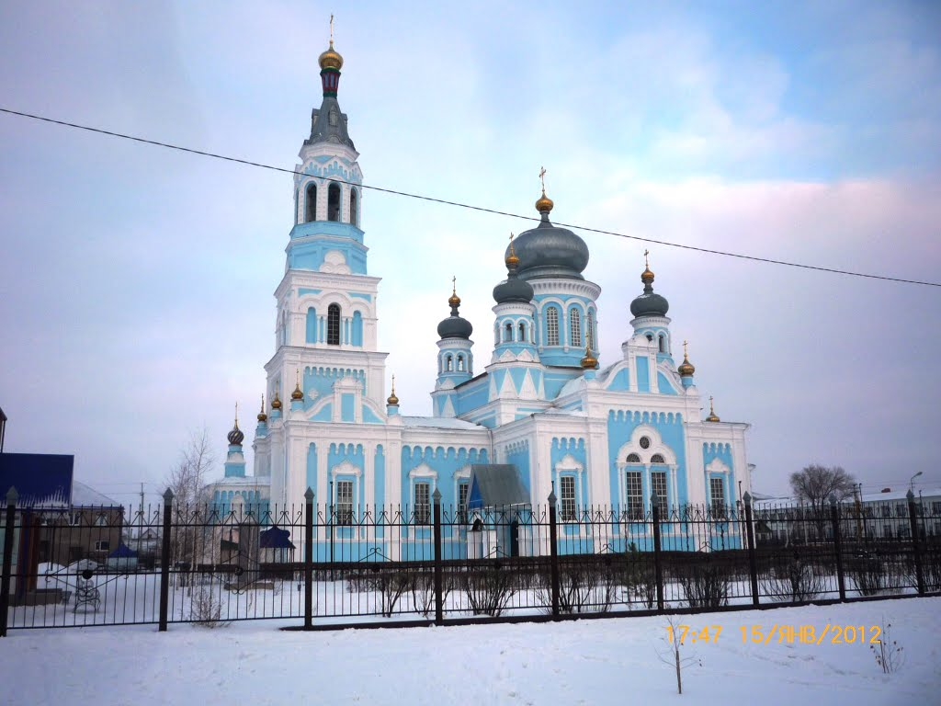

Slide 23
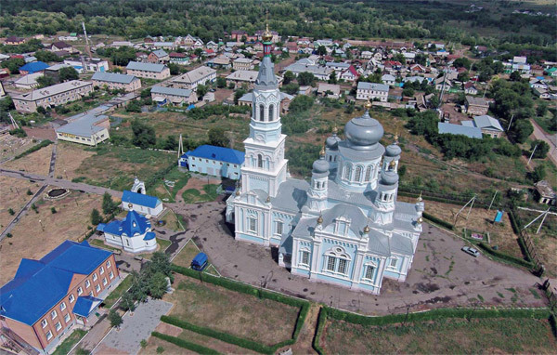

Slide 24
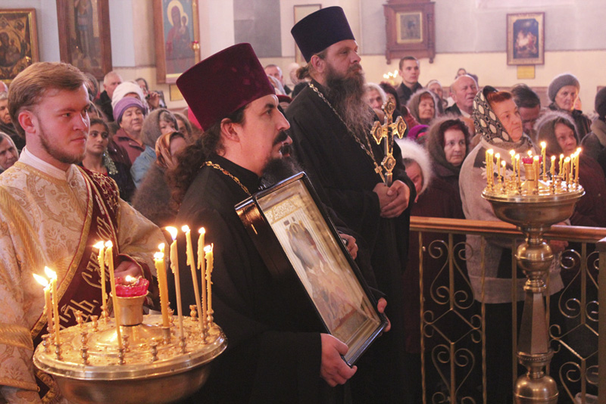

Slide 25
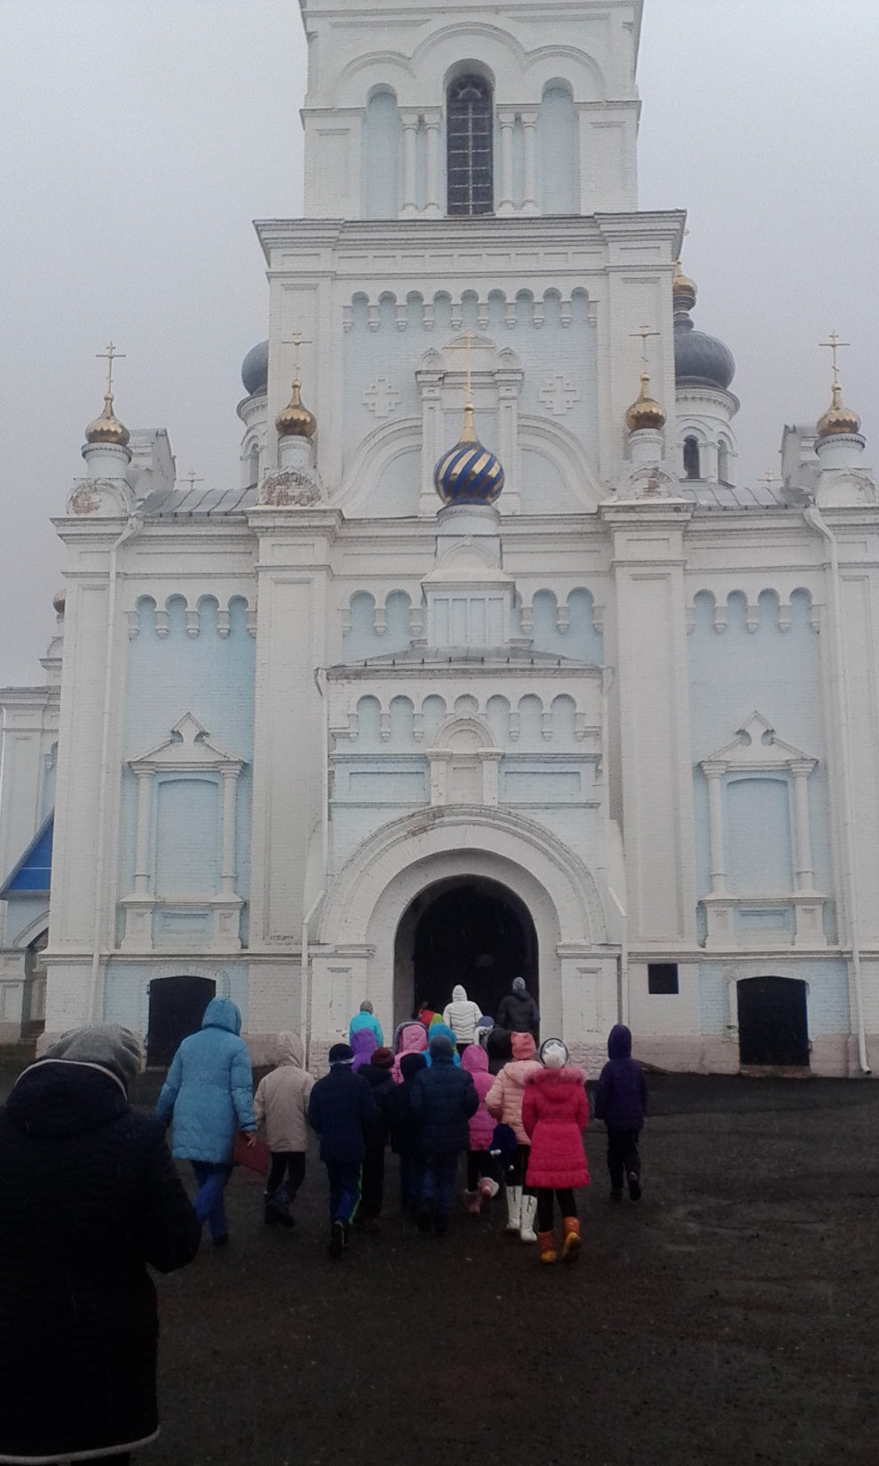
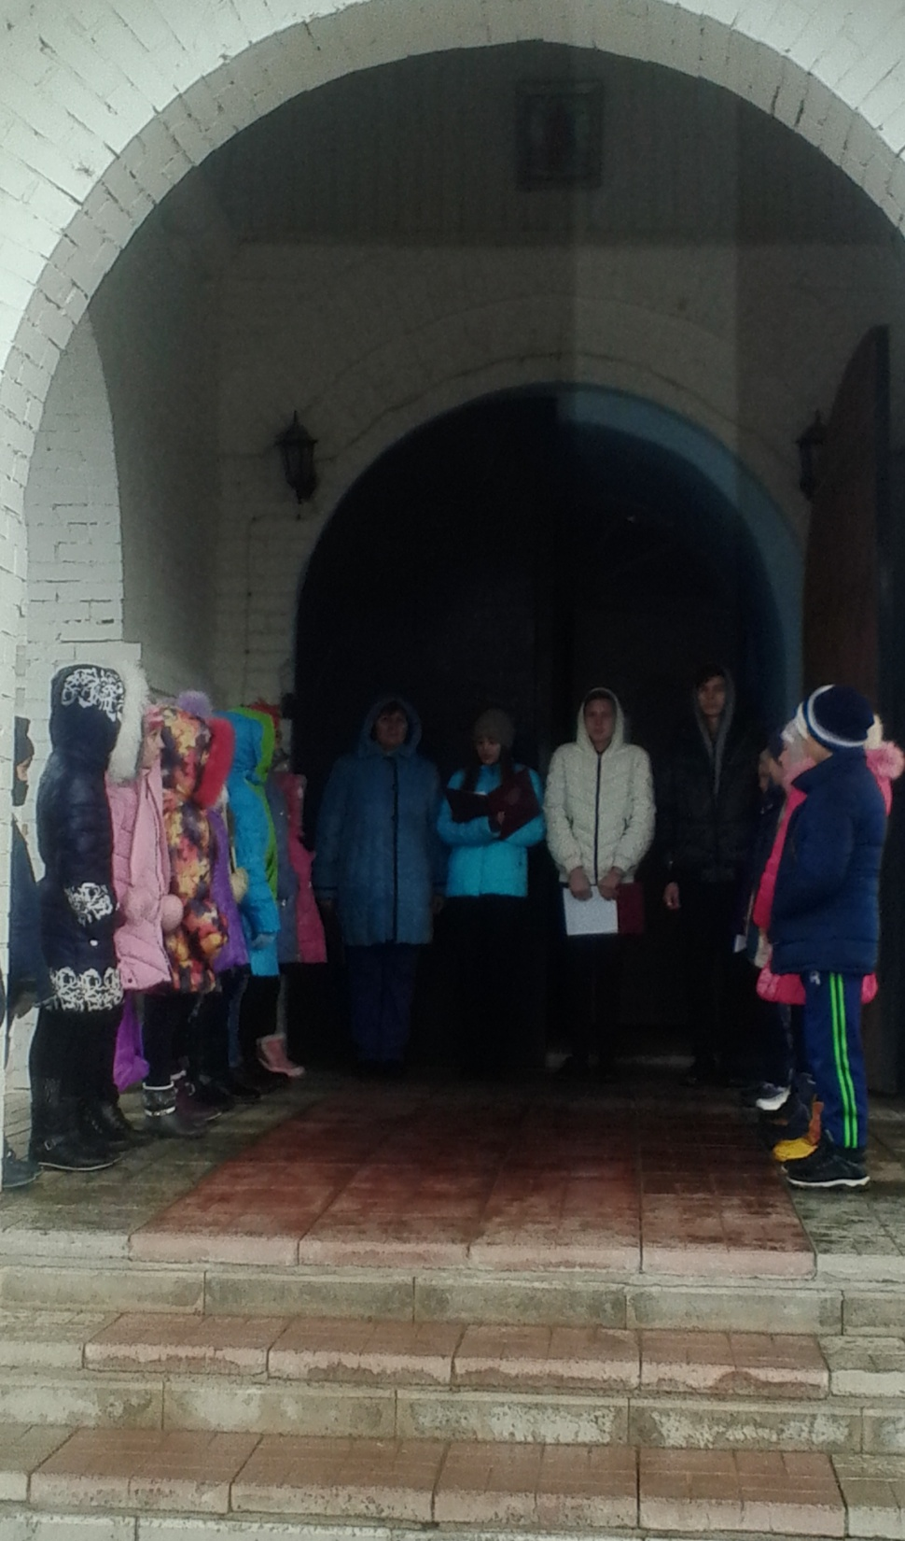
2 ноября 2017 г. Экскурсия в Центральный храм г.Сорочинска

Slide 26
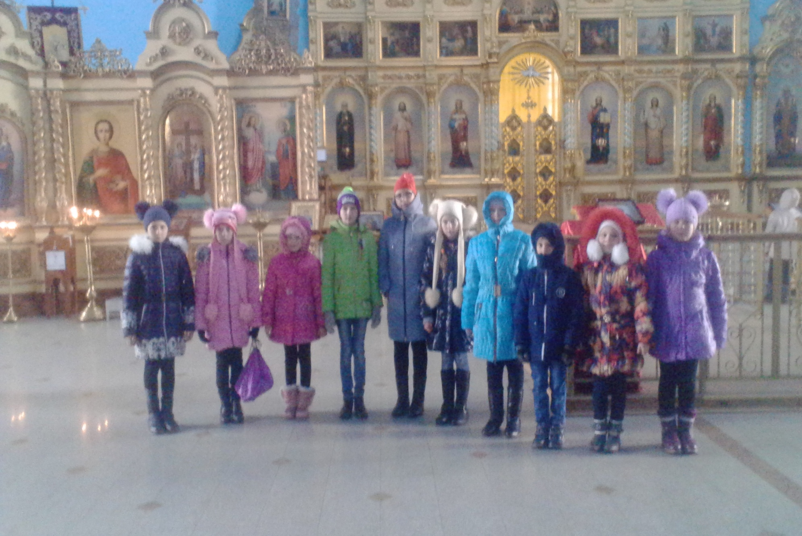
2 ноября 2017 г. Экскурсия в Центральный храм г.Сорочинска

Slide 27
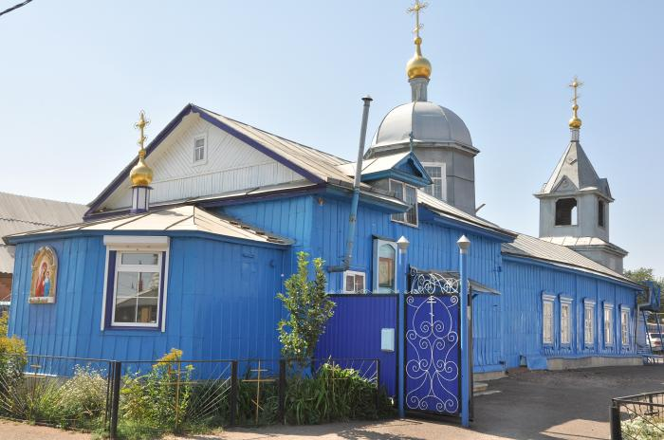
Построенная в 1852 году деревянная церковь
во имя Михаила Архангела

Slide 28
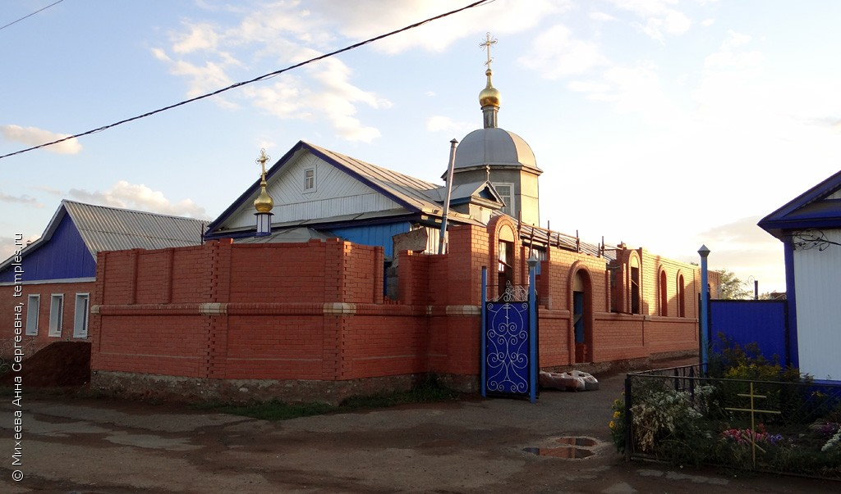
Реконструкция церкви Михаила Архангела…ноябрь 2017 г.

Slide 29
Особое место в истории Сорочинска занимают годы Великой Отечественной войны. Свыше 10 000 сорочинцев ушли на фронт, более половины из них не вернулись. Сотни сорочинцев награждены за ратный труд орденами и медалями, а И. А. Акимову, Д. Ф. Гречушкину, И. И. Макарову присвоено высокое звание Героев Советского Союза.

Slide 30
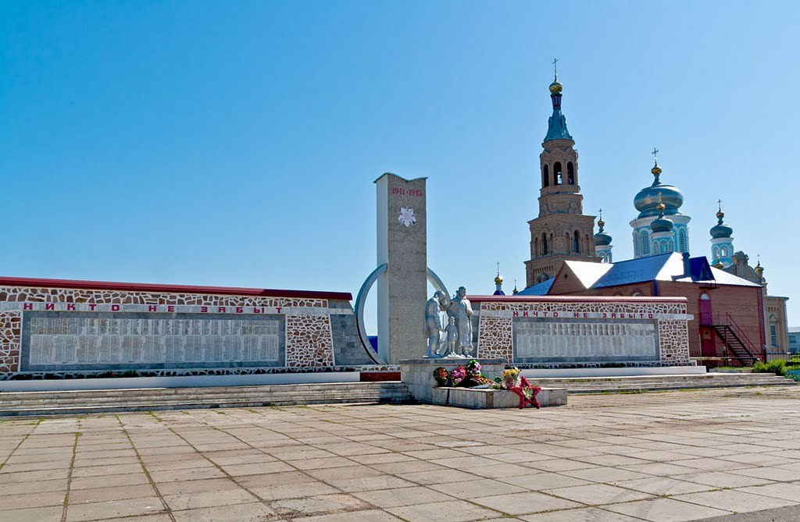

Slide 31
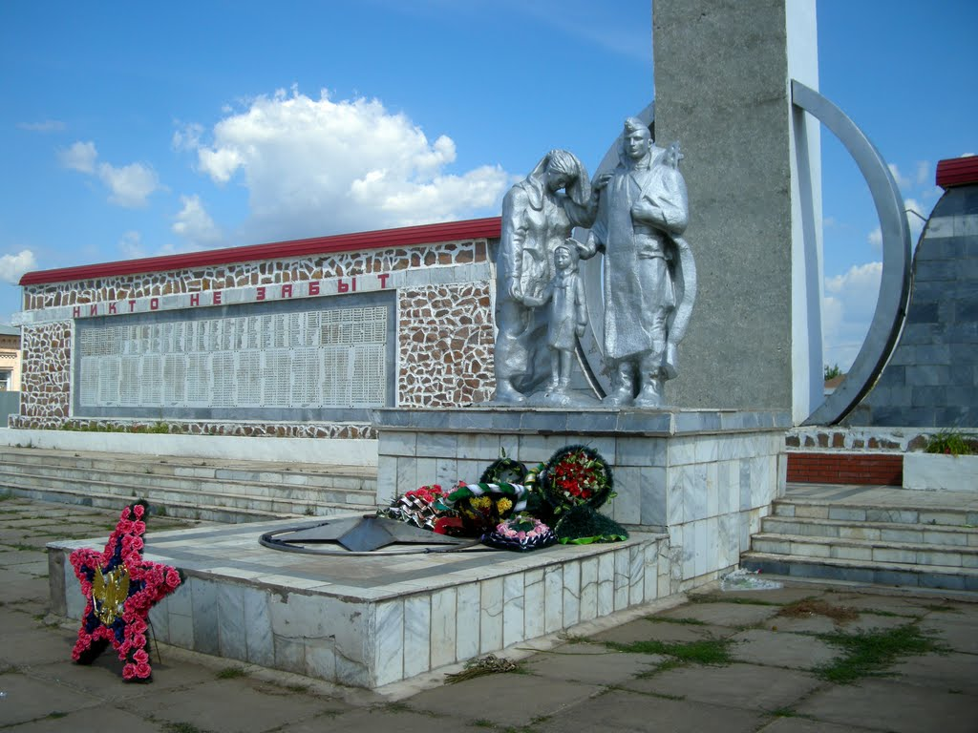

Slide 32
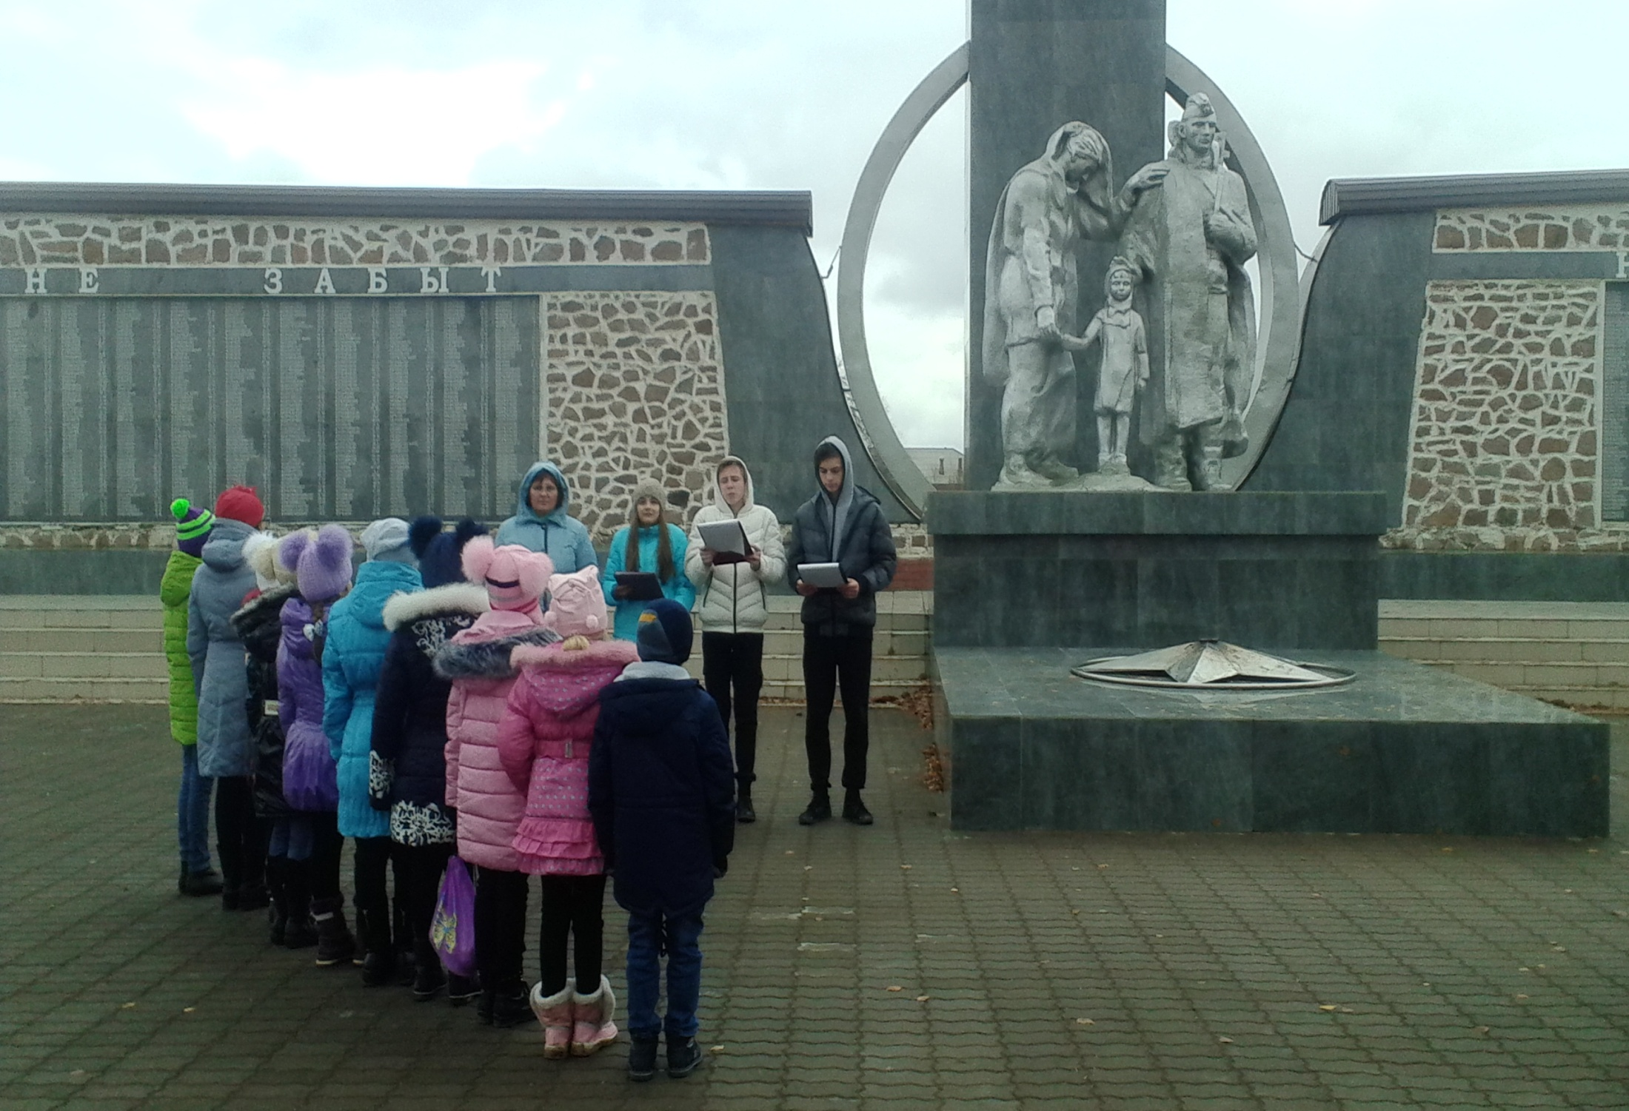
Мы во время экскурсии в г.Сорочинск. 2 ноября 2017 года

Slide 33
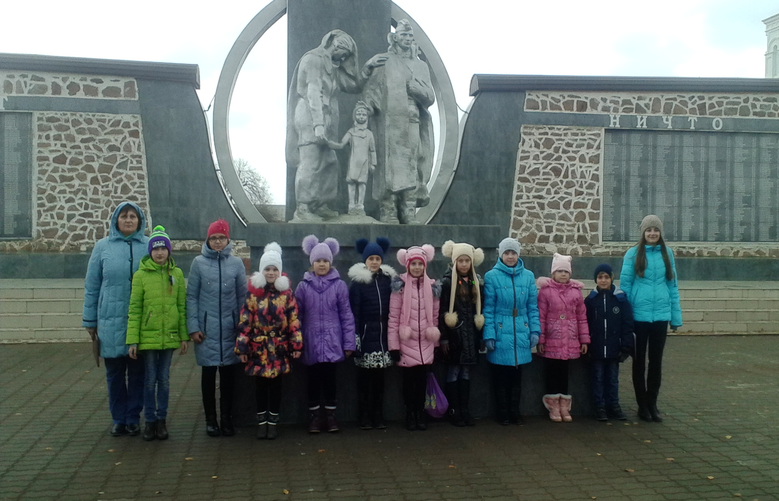
Мы во время экскурсии в г.Сорочинск. 2 ноября 2017 года

Slide 34
День Победы для жителей Сорочинска совпал с другим знаменательным событием: 16 мая 1945 г. Сорочинск обрёл статус города районного подчинения, а 1 февраля 1963 года был преобразован в город областного подчинения.

Slide 35
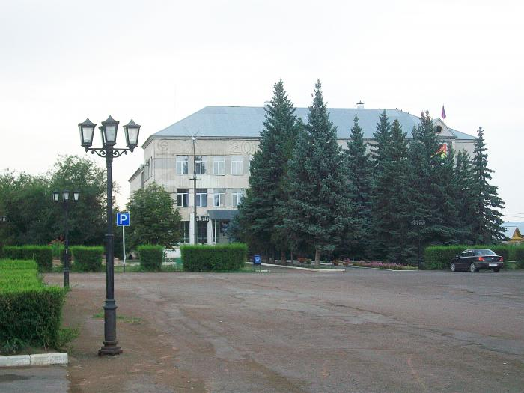
Здание администрации Сорочинского городского округа и ЗАГС

Slide 36
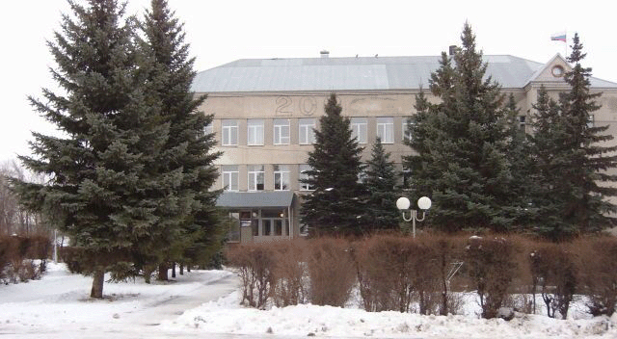

Slide 37
Ещё в конце войны к северу от Сорочинска начались геологические разведки нефти. В результате многолетних исследований было обнаружено несколько перспективных месторождений нефти и газа. Днём рождения нового нефтяного района можно считать 31 августа 1966 г., когда скважина № 216 на Сорочинско-Никольском месторождении дала мощный нефтяной фонтан. 21 сентября 1971 г. было создано Сорочинское нефтегазодобывающее управление. В 1972 году Сорочинск стал третьи

Slide 38
Сорочинск богат природными ресурсами. В 1972 году на базе открытых месторождений создается нефтяной район, который по темпам добычи углеводородного сырья выходит на первое место в объединении "Оренбургнефть". Открытие газовых и нефтяных месторождений и освоение их дало новый импульс развитию города. На бывших окраинах выросли современные жилые микрорайоны. Сегодня в Сорочинске проживает около 30 тыс. жителей тридцати четырех национальностей. Город занимает площадь 60 кв. км.

Slide 39
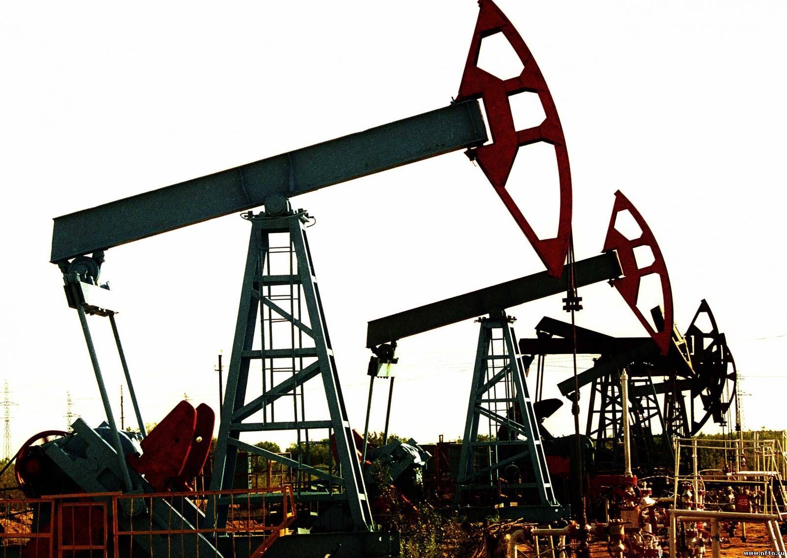

Slide 40
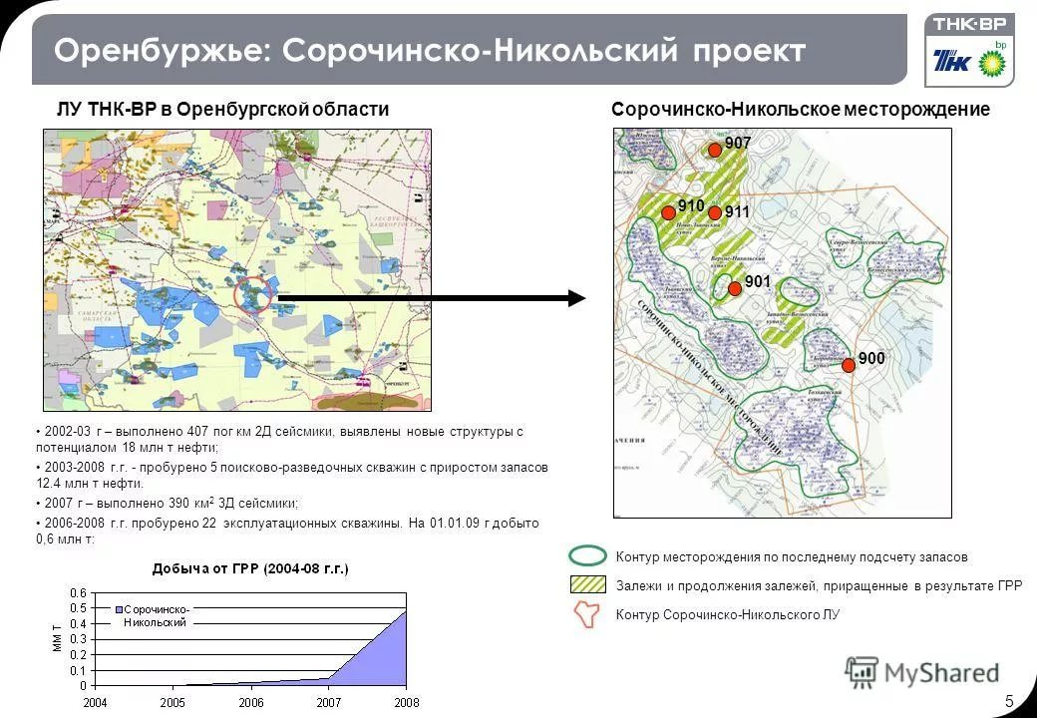

Slide 41
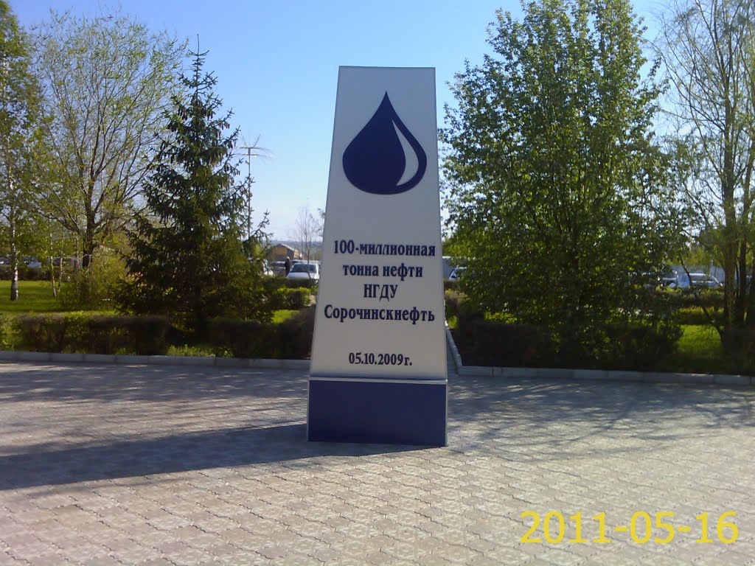

Slide 42
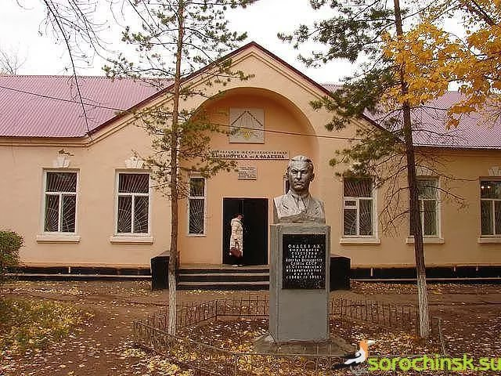
Здание Сорочинской районной библиотеки

Slide 43
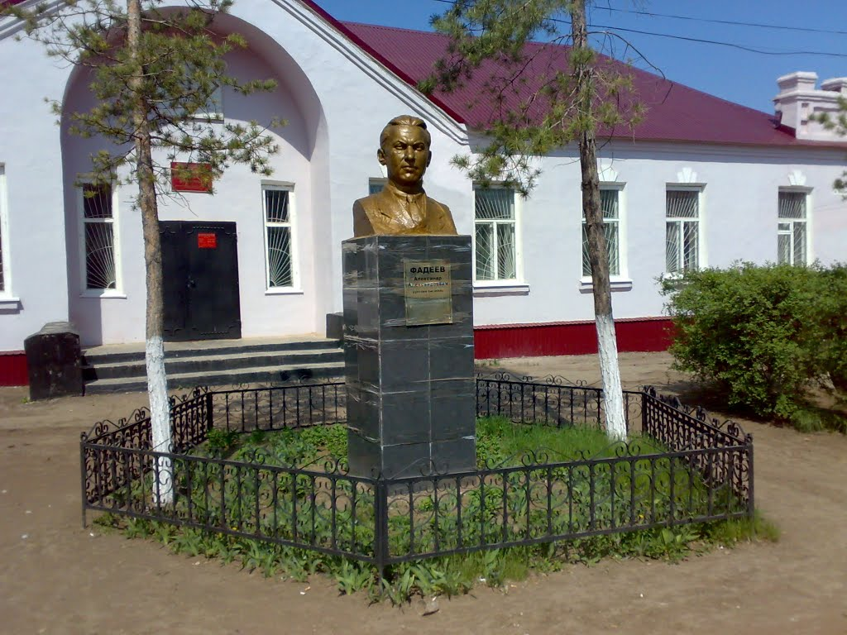

Slide 44
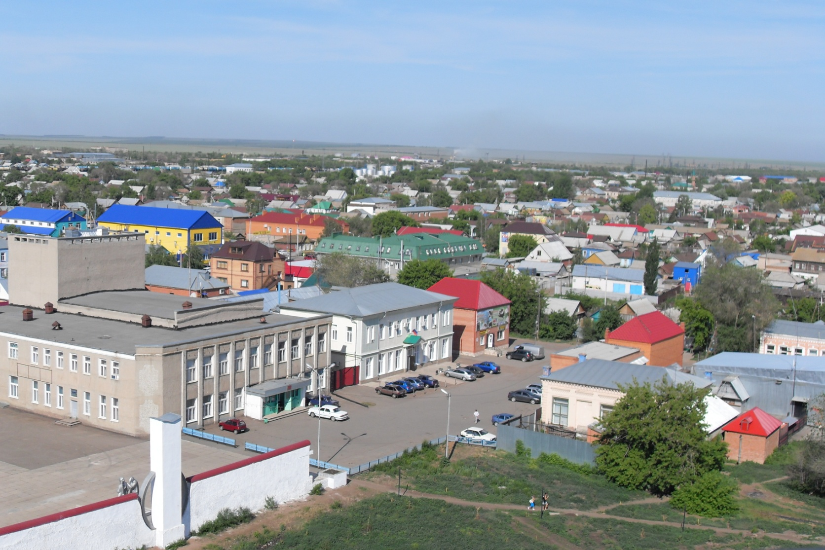
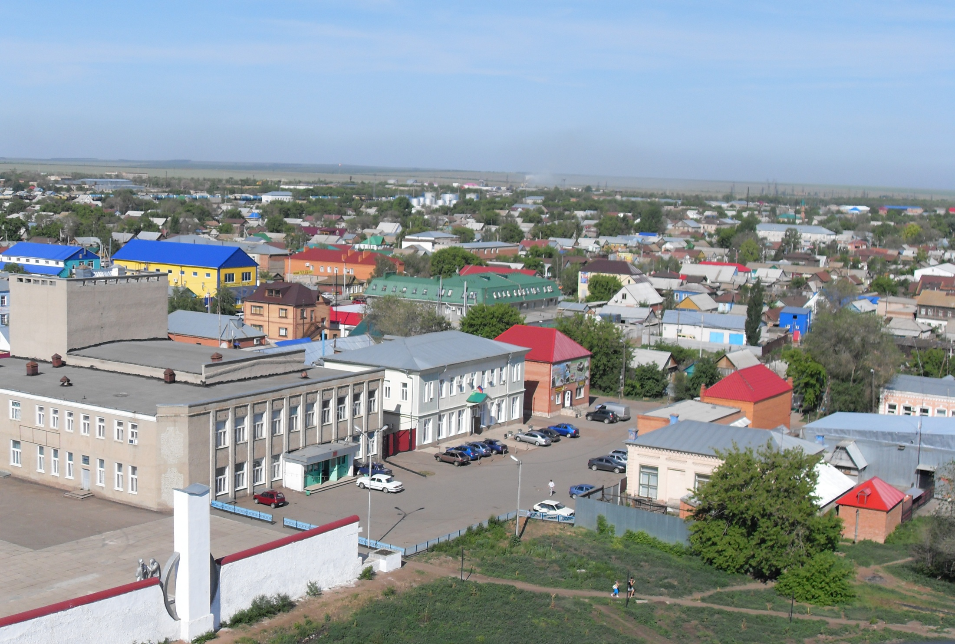
Центральный Дом Культуры и здание Сорочинского суда

Slide 45
В 1876 г. была проложена Самаро-Оренбургская железная дорога и Сорочинск стал станцией. Движение поездов началось с января 1877 года. Одним из первых пассажиров, проехавших по ней и побывавших на сорочинской земле, стал Л. Н. Толстой. Уже через 20 лет через ст. Сорочинскую отправлялось 4 250 тыс. пудов различных грузов, в основном хлеба, в год. В районном историческом народном музее хранится колокол, висевший у входа в здание вокзала и извещавший пассажиров о приходе и отходе поездов, а также фонари, освещавшие перрон и станционные пути. С 1874 по 1877 год были построены и сданы в эксплуатацию здание вокзала, казармы (бараки) для проживания путейцев, насосная станция и водонапорная башня, здание отдыха поездных бригад, баня. Для снабжения водой этого немалого хозяйства был проложен деревянный водопровод, трасса, которого пролегала по ул. Володарского. А паровой насос был установлен на берегу Самары. Затем водопровод провели по ул. Невской. Этот водопровод действует и поныне. Последняя раздаточная колонка для заправки паровозов водой была демонтирована в 1999 году.

Slide 46
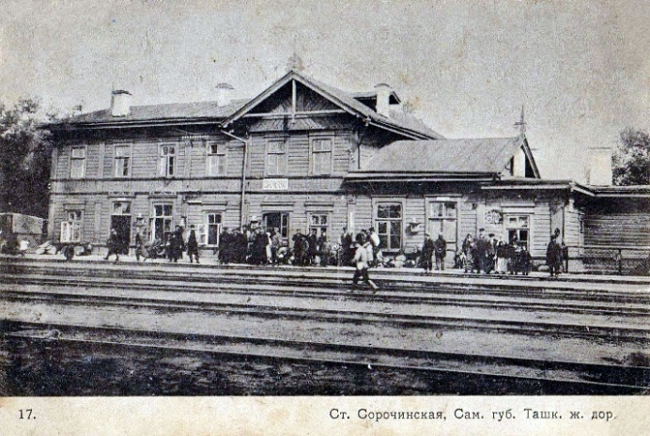
Станция Сорочинская Самарской губернии. Историческое фото

Slide 47
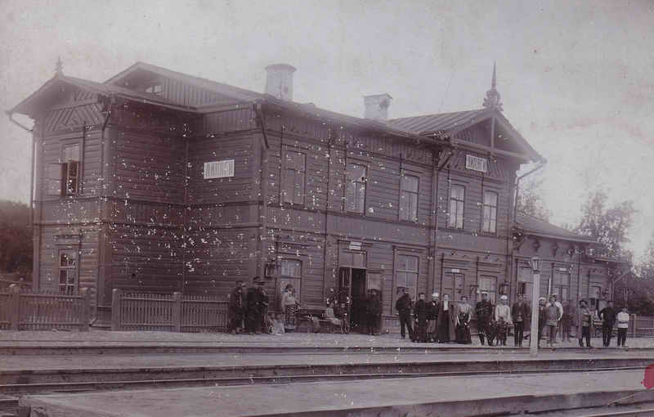

Slide 48
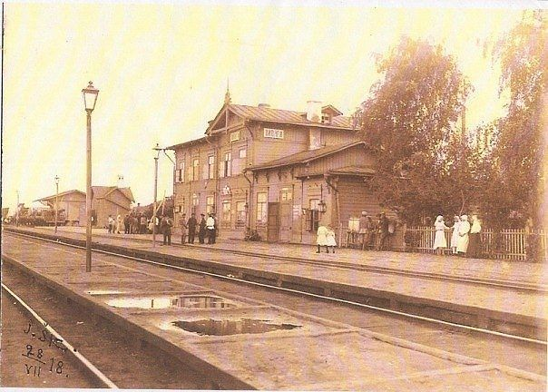

Slide 49
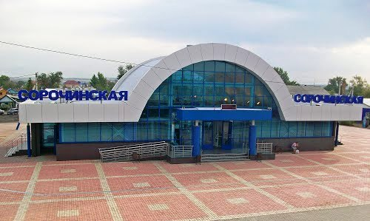
Сорочинский железнодорожный вокзал

Slide 50
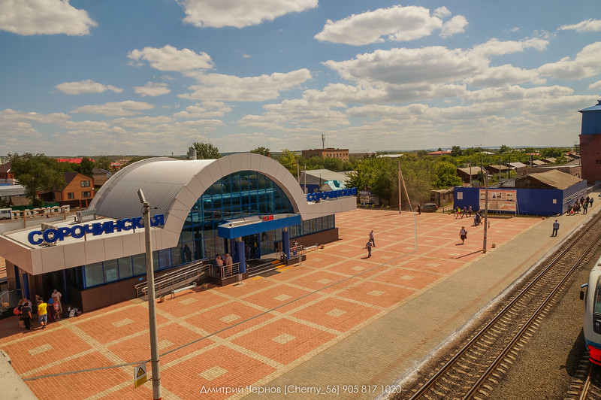

Slide 51
В городе Сорочинске действует разветвленная сеть учреждений здравоохранения, образования и культуры.
Город славится грамотными высокообразованными людьми. Много внимания уделяется развитию спорта, в городе немало талантливых спортсменов, особой гордостью является настольный теннис.

Slide 52
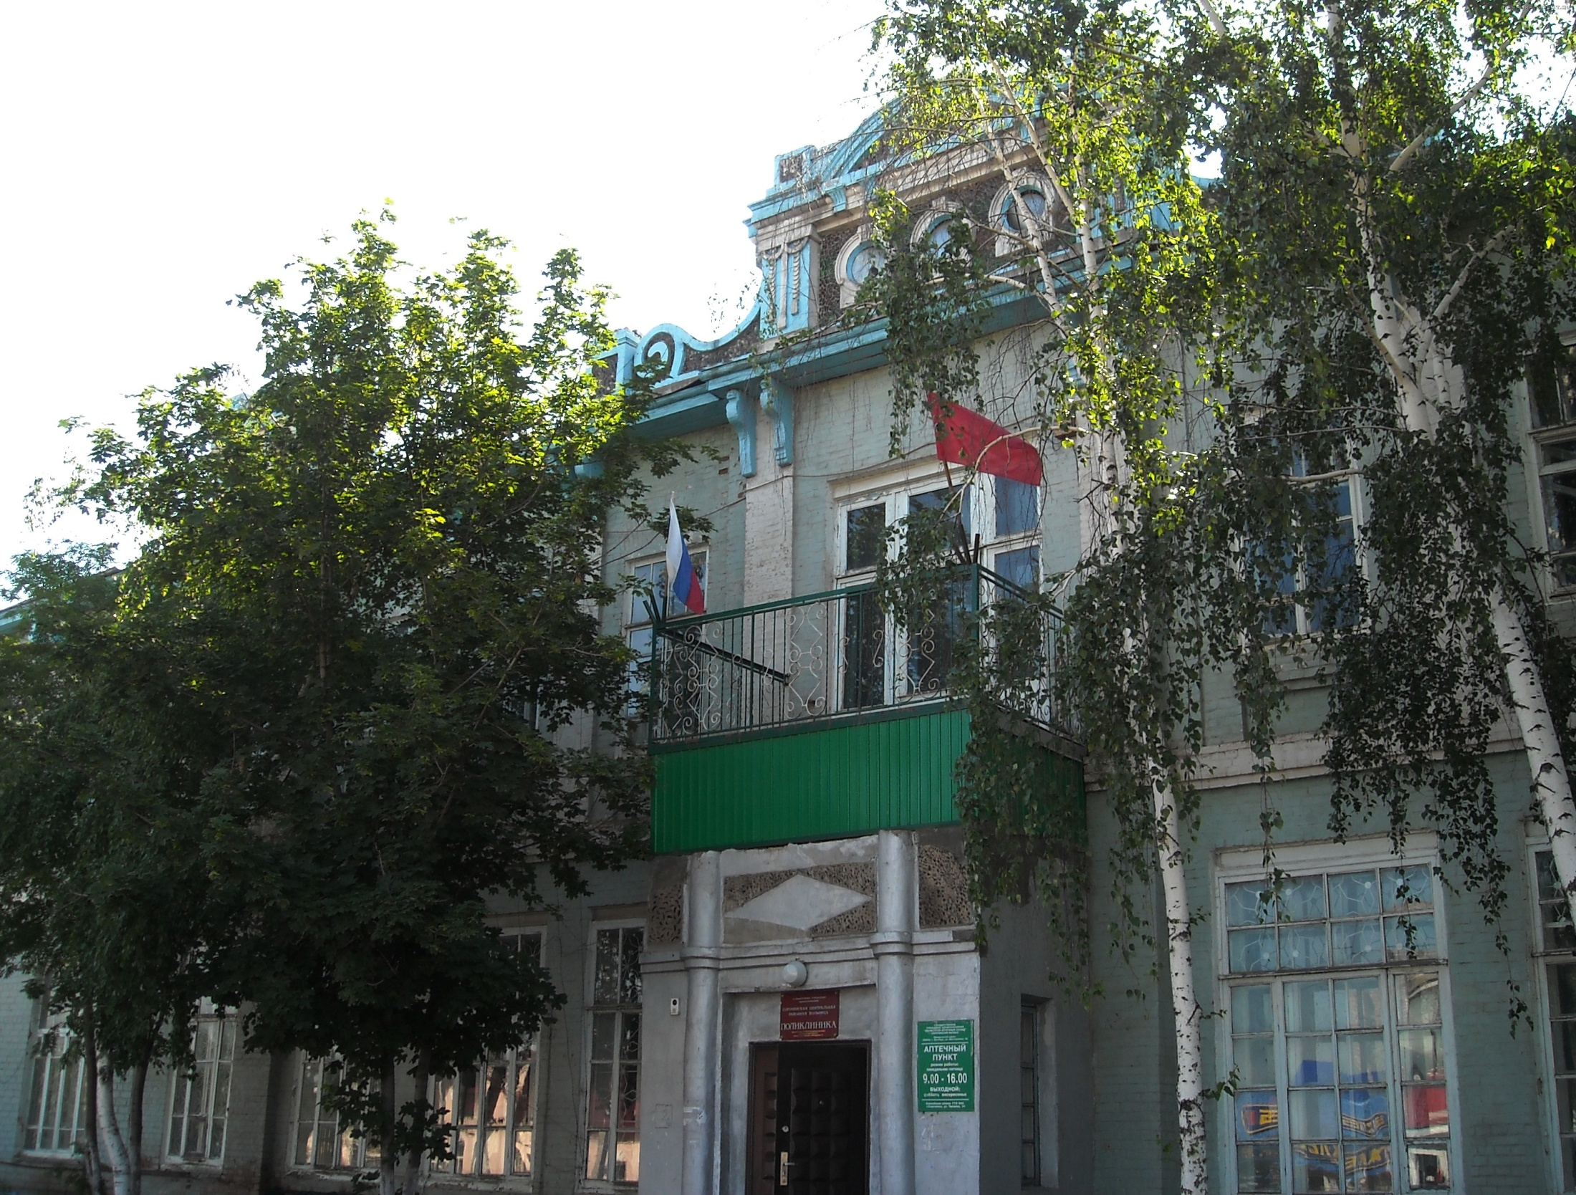
Поликлиника г.Сорочинска

Slide 53
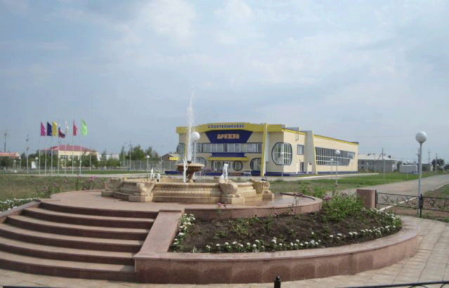
ФОК - физкультурно-оздоровительный комплекс «Дружба»

Slide 54
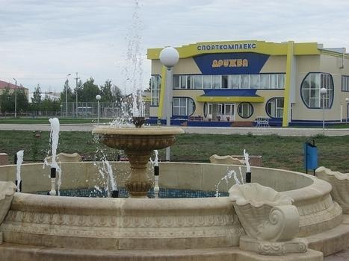

Slide 55
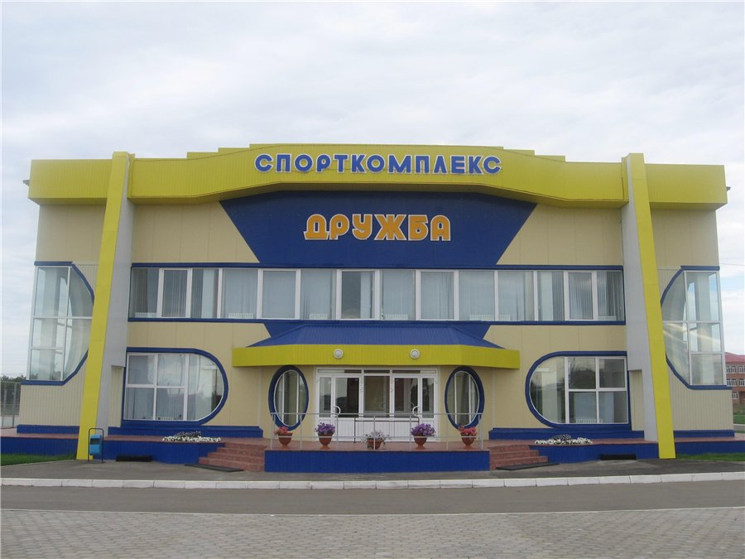

Slide 56
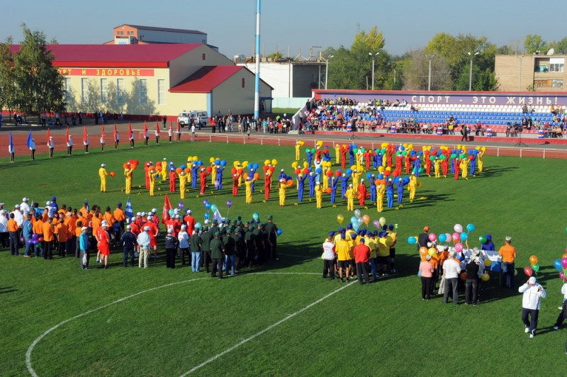
Стадион «Дружба»

Slide 57
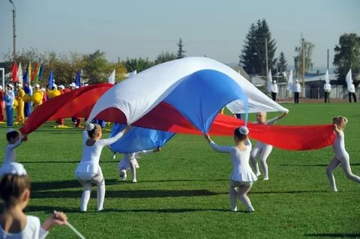

Slide 58
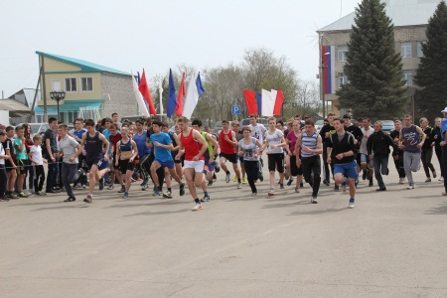
Кросс «наций» в г. Сорочинске

Slide 59




Slide 60



Slide 61

Бывший ДК «Геолог» ныне - центр культуры и досуга «Дружба»

Slide 62

Здание краеведческого музея г.Сорочинска

Slide 63


Slide 64

В.В. Бакланов – хранитель истории земли сорочинской…

Slide 65


Slide 66

Здание райфинотдела, в котором останавливался А.С. Пушкин во время своего путешествия по Оренбургской губернии

Slide 67




Музей боевой славы г.Сорочинска

Slide 68


Slide 69




Slide 70

Мемориал Славы воинам-землякам, погибшим в локальных войнах

Slide 71

Экскурсия к Мемориалу Славы. 2 ноября 2017 год

Slide 72

Центр детского творчества. Руководитель Пеннер Н.В.

Slide 73


Slide 74

Первая сорочинская школа была деревянной и построена в 1877 году (ныне в ней размещается военкомат). Вслед за ней было возведено ещё одно учебное заведение – двухэтажная начальная школа на углу сегодняшних улиц Карла Маркса и Ленина, но она не сохранилась. В начале XX века сооружается двухэтажная кирпичная «министерская» школа (теперь здесь главный корпус школы № 2) и ещё одна школа строится в год трёхсотлетия династии Романовых (сейчас в ней находится Центр детского технического творчества). При мечети открылось учебное заведение для мусульманских детей – медресе. При храме Михаила Архангела находилась смешанная двуклассная четырёхгодичная церковно-приходская школа, начавшая свою работу с 1891 года, и второклассное церковно- приходское мужское училище.

Slide 75

7 Школа г. Сорочинска

Slide 76

Мы во время экскурсии в г.Сорочинск. 2 ноября 2017 года

Slide 77

Школа № 3 г. Сорочинска

Slide 78


Slide 79

Школа № 1 г.Сорочинска

Slide 80


Slide 81



Slide 82

Аллея Славы у кинотеатра «Русь»

Slide 83

Сорочинский МЭЗ – масло – экстракционный завод

Slide 84

Губернатор области Ю.А. Берг на открытии Сорочинского МЭЗ

Slide 85





Slide 86


Slide 87


Slide 88


Slide 89


Slide 90


Slide 91


Slide 92


Slide 93


Slide 94


Slide 95


Slide 96

Сорочинское водохранилище с высоты птичьего полета…

Slide 97


Slide 98


Slide 99

Рыбалка в Сорочинском городском округе 2015 год

Slide 100


Slide 101
Рефлексия:
Ребята, вы должны знать свои корни – историю своей страны, пока вы маленькие, ваш долг перед Родиной – учиться. Вдумайтесь в смысл этих слов. И вам станет ясно: что вы учитесь и для себя, и для папы с мамой. Но главное – учитесь для Родины. Как сможете вы трудиться на её блага, не овладев знаниями? Как защитите её в трудный час? Поэтому учёба и хорошие знания – ваш главный труд.
Ребята, мне хочется пожелать вам – расти трудолюбивыми и сильными, мужественными, добрыми и всесторонне развитыми. Вы должны расти именно такими, ибо от вас зависит завтрашний день страны, будущее любимой Родины.
Вам, ребята, предстоит узнать ещё много интересного. Историю своей страны и своего народа должен знать любой уважающий себя человек.
Каждый человек должен любить и охранять свою Родину, бережно относиться к её культурным ценностям, гордиться достижениями своего народа.
- Ребята, мы прошли все ступеньки плана, подошло время подвести итог.
- Какую задачу мы ставили на этом уроке?
- Что узнали о нашей Родине?
- Что узнали новое о нашей малой Родине?

Slide 102

Что мы Родиной зовем?
Дом, где мы с тобой живем,
И березки, вдоль которых
Вместе дружно мы идем.
Что мы Родиной зовем?
Поле с тонким колоском,
Наши праздники и песни,
Теплый вечер под окном.
Что мы Родиной зовем?
Все, что в сердце бережем,
И под небом синим – синим
Флаг России над Кремлем.

